Slide 1

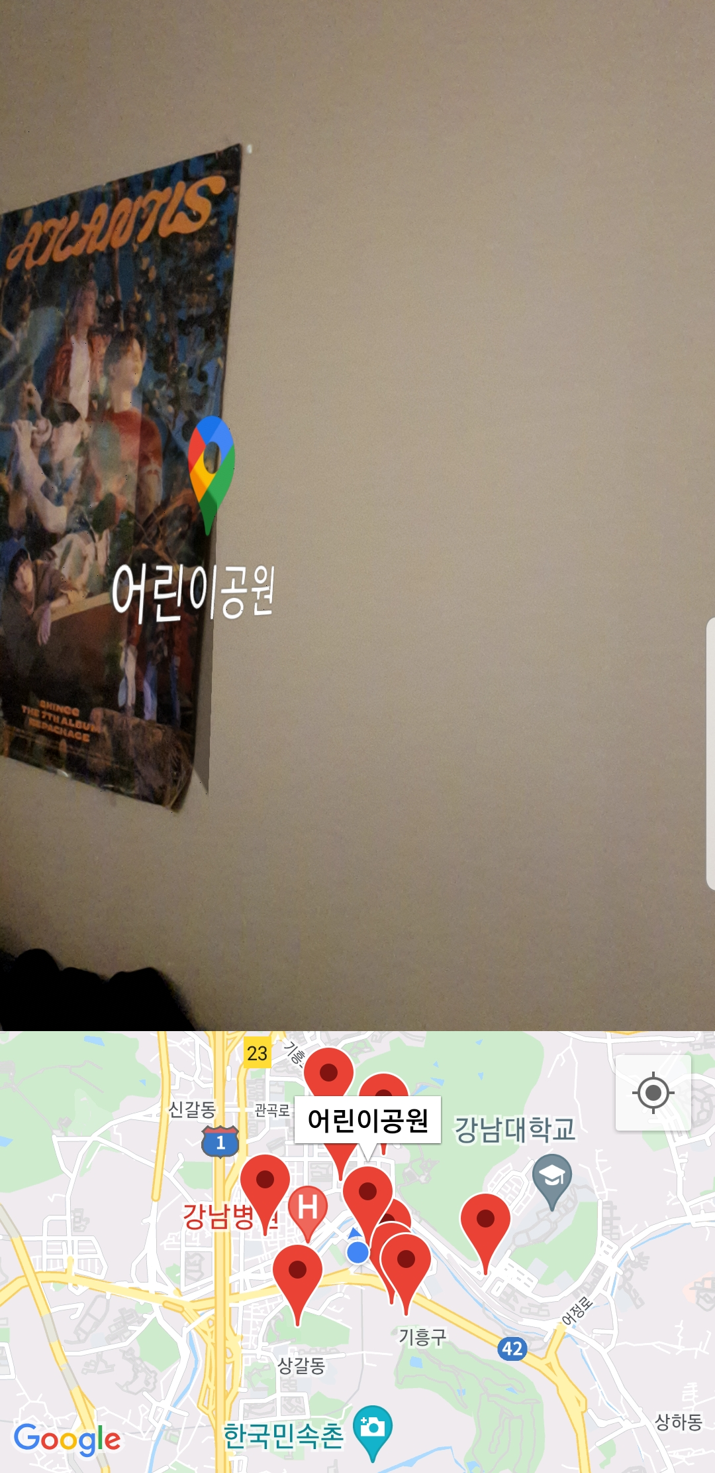
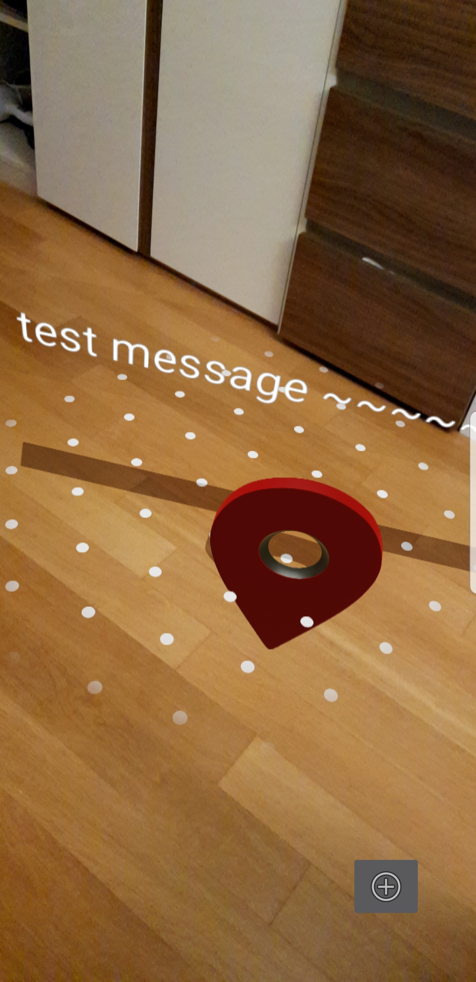
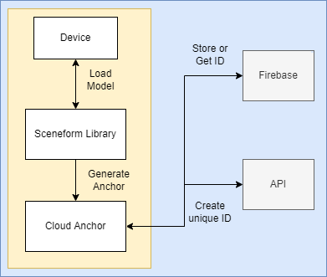
성균관대학교 소프트웨어융합대학
연구작품
AR기술을 활용한 여행지 방명록 서비스 이산하 성균관대학교 소프트웨어대학
Visit books Service using AR technology Lee San Ha
Sungkyunkwan University
지도 교수: 한환수 교수님
ⓔ
ⓔ
개 요 (맑은고딕, 40, 굵게, 그림자)
결 과
여행지의 생생함을 최대화 하기 위해 AR 기술과 결합한 여행지 방명록 애플리케이션을 개발하였다. ARCore 라이브러리를 활용하고 사용자의 스마트폰 GPS를 이용하여 주변 여행지를 검색하고 메세지를 남길 수 있다.
여러 사용자가 지속적으로 같은 위치에 배치된 3D 객체를 인식할 수 있도록 ARCore의 Cloud Anchor 사용 가능성을 검토한다.
Google Places API를 활용하여 주변의 여행지를 검색하여 애플리케이션 하단 지도와 상단 AR 공간에 방향에 맞게 마커를 표시한다. (현재는 테스트 용으로 ‘여행지’ 대신 ‘공원’을 장소 종류로 검색)
평면을 인식하고 지도 마커 3D 오브젝트와 사용자가 입력한 텍스트를 anchor로 생성하여 특정 위치에 배치할 수 있다.
ⓔ
시스템 구성
안드로이드 디바이스 | 안드로이드 디바이스의 카메라로 들어오는 정보를 이용해 AR 공간을 구현
Cloud Anchor | ARCore 라이브러리의 cloud anchor를 이용해 AR 오브젝트 영구 배치
API | Google Cloud Anchor API, Places API 드을 이용하여 cloud anchor를 배치하고 주변 장소를 검색
Firebase | Cloud Anchor의 고유 ID와 short code를 실시간 데이터베이스에 저장
ⓔ
결 론
애플리케이션에서 평면을 인식하고 3D 객체를 특정 위치에 배치할 수 있다. 또한 장소 검색 API를 활용하여 주변 여행지를 검색하고 여행지에 방명록을 남길 수 있다.
다중 사용자와 객체 영구 배치를 위해 최근 개발된 cloud anchor도 일부 접목해 보며 해당 서비스에 cloud anchor의 활용 가능성을 검토할 수 있었다.

